Slide 1
Ansible 자동화 클라우드 환경 DevOps
대용량 트래픽 처리를 위한
Hybrid AWS Architecture
윤인규
솔데스크 501호_개인프로젝트

Slide 2
A Table of Contents.
1
프로젝트 개요
2
구상도 구현 및 결과
3
결론 및 지향성

Slide 3

Part 1,
프로젝트 개요

Slide 4
“ ”
대용량 트래픽 처리는 왜 중요한가?

Slide 5
「
대부분의 포털 사이트의 메인 웹 페이지
트래픽은 급격히 변화 하는데 그 변화에 대응하고
안정적인 서비스를 제공하기 위해서는
대규모 트래픽을 다루는 분산 처리기능은 필수적
」

Slide 6


Part 1,
프로젝트 개요
프로젝트 설명
개인 프로젝트 설명
대용량 트래픽 처리를 위한
AWS ALB 및 ASG 사용
WEB
WAS
DB
Route 53, Global Accelerator 등
가용성, 보안, 확장성을 위한
네트워크 서비스 구현
WEB, WAS, DB
서버 분리 및 연동

Slide 7
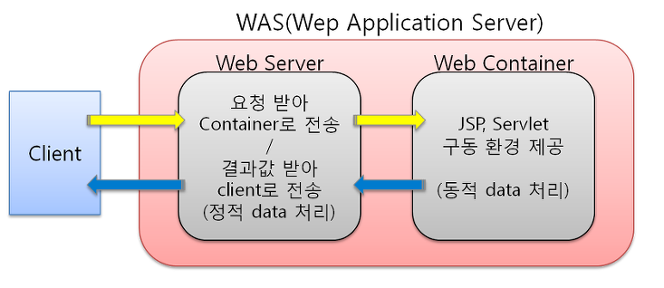
Part 1,
프로젝트 개요
WAS서버 부하문제
힘듬!!
대량의 트래픽

Slide 8
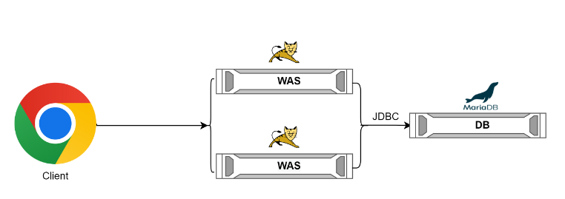
Part 1,
프로젝트 개요
WAS서버 보안문제
해커 공격
취약!

Slide 9
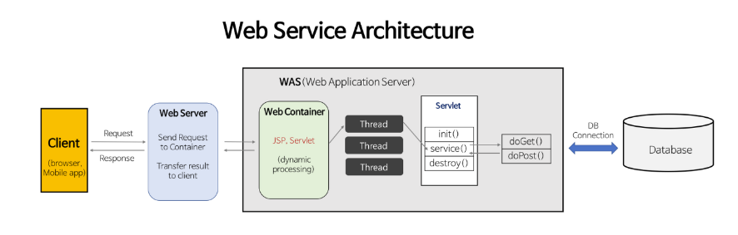
Part 1,
프로젝트 개요
WEB, WAS서버 분리
동적
정적

Slide 10
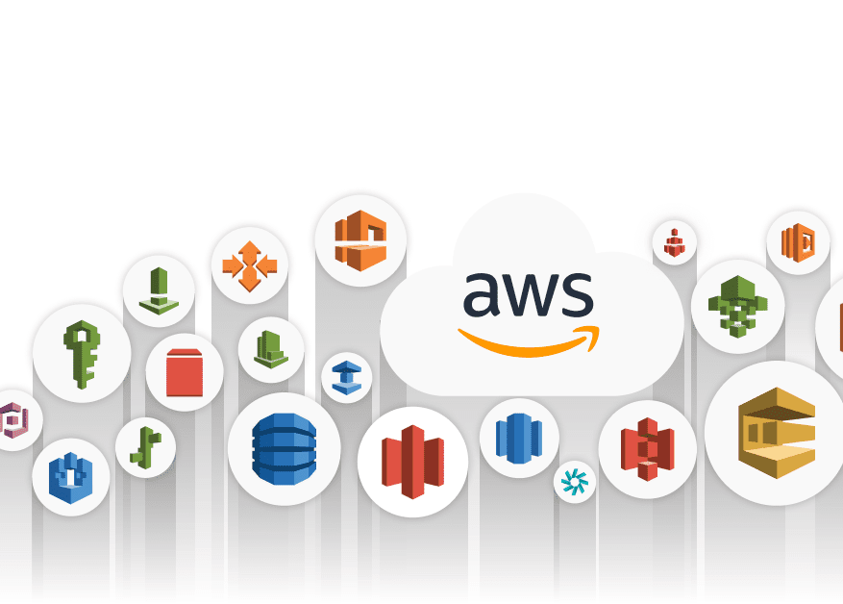
Part 2,
구상도 구현 및 결과

Slide 11
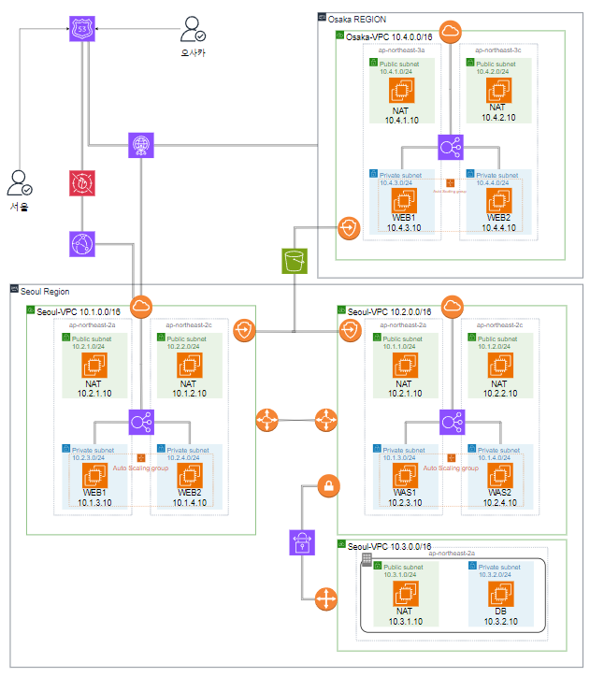



Part 2,
구상도 구현 및 결과
리소스 소개
EC2 Instance
균형 있는 컴퓨팅, 메모리 및 네트워킹 리소스를 제공
다양한 여러 워크로드에 사용가능
인스턴스는 웹 서버 및 코드 리포지토리와 같은
리소스를 동등한 비율로 사용하는 애플리케이션에 적합
Internet Gateway
수평 확장되고 가용성이 높은 중복 VPC 구성 요소
VPC와 인터넷 간에 통신할 수 있게 하며,
IPv4 트래픽 및 IPv6 트래픽을 지원
VPC Peering
프라이빗 IPv4 주소 또는 IPv6 주소를 사용하여
두 VPC 간에 트래픽을 라우팅할 수 있도록 하기 위한
두 VPC 사이의 네트워킹 연결
동일한 네트워크에 속하는 경우와 같이 VPC의 인스턴스가
서로 통신가능

Slide 12



Part 2,
구상도 구현 및 결과
리소스 소개
Auto Scaling Group
애플리케이션의 로드를 처리할 수 있는
정확한 수의 Amazon EC2 인스턴스를 유지
그룹내에서 필요에 따라서 인스턴스를 생성하고
필요가 없어진 인스턴스를 제거하기 위한 대상을 특정
Application Load Balancer
둘 이상의 가용 영역에서 EC2 인스턴스, IP 주소 등
여러 대상에 걸쳐 수신되는 트래픽을 자동으로 분산
등록된 대상의 상태를 모니터링하면서 상태가
양호한 대상으로만 트래픽을 라우팅
Gateway Endpoint
게이트웨이 VPC 엔드포인트를 사용하면 VPC용
인터넷 게이트웨이 또는 NAT 디바이스가 없어도
Amazon S3 및 DynamoDB에 안정적으로 연결

Slide 13



Part 2,
구상도 구현 및 결과
리소스 소개
VPN
인터넷을 통해 디바이스 간에 사설 네트워크 연결을 생성
VPN은 퍼블릭 네트워크를 통해 데이터를 안전하게
익명으로 전송
사용자 IP 주소를 마스킹하고 데이터를 암호화
VPC Peering
VPC 피어링 연결은 프라이빗 IPv4 주소 또는 IPv6 주소를
사용하여 두 VPC 간에 트래픽을 라우팅할 수 있도록
하기 위한 두 VPC 사이의 네트워킹 연결
동일한 네트워크에 속하는 경우와 같이
VPC의 인스턴스가 서로 통신
VPN Gateway
Site-to-Site VPN 연결의 Amazon 측에 있는 VPN 집선기
가상 프라이빗 게이트웨이를 생성하여
Site-to-Site VPN 연결에 액세스해야 하는 리소스가 포함된
Virtual Private Cloud(VPC)에 연결

Slide 14



Part 2,
구상도 구현 및 결과
리소스 소개
Route 53
Amazon Route 53는 가용성과 확장성이
뛰어난 DNS(도메인 이름 시스템) 웹 서비스
Route 53을 사용하여 세 가지 주요 기능,
즉 도메인 등록, DNS 라우팅,
상태 확인을 조합하여 실행
WAF
웹 애플리케이션 방화벽은 봇, 삽입,
애플리케이션 계층 서비스 거부(DoS)를 비롯한
악의적 공격과 원치 않는 인터넷 트래픽으로부터
웹 애플리케이션을 보호할 수 있도록 지원
CloudFront
캐싱을 통해 사용자에게 좀 더 빠른 전송 속도를
제공함을 목적으로 합니다. CloudFront는
전 세계 이곳저곳에 Edge Server(Location)을 두고
Client에 가장 가까운 Edge Server를 찾아 Latency를
최소화시켜 빠른 데이터를 제공

Slide 15



Part 2,
구상도 구현 및 결과
리소스 소개
Global Accelerator
퍼블릭 애플리케이션의 가용성, 성능 및 보안을
개선하는 데 유용한 네트워킹 서비스
Global Accelerator는 애플리케이션 엔드포인트로의 고정
진입점 역할을 하는 두 개의 글로벌 정적 공용 IP를 제공
S3
퍼블릭 애플리케이션의 가용성, 성능 및 보안을
개선하는 데 유용한 네트워킹 서비스
Global Accelerator는 애플리케이션 엔드포인트로의 고정
진입점 역할을 하는 두 개의 글로벌 정적 공용 IP를 제공
CloudFormation
리소스를 모델링하고 설정하여 리소스 관리 시간을 줄이고
AWS에서 실행되는 애플리케이션에 더 많은 시간을
사용하도록 해 주는 서비스

Slide 16
Part 2,
구상도 구현 및 결과
리소스 소개
서울 기본 설정파일.yaml
CloudFormation을 이용하여 리소스 구축

Slide 17

Part 2,
구상도 구현 및 결과
VPC1 서울 웹서버 구현

Slide 18
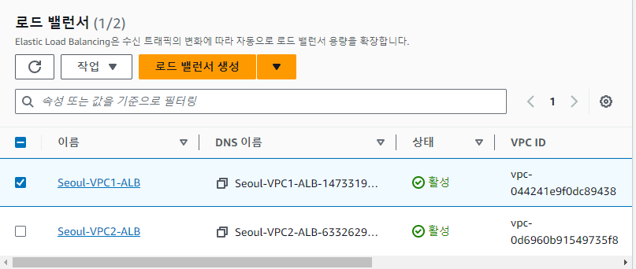

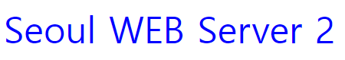
Part 2,
구상도 구현 및 결과
VPC1 서울 웹서버 구현

Slide 19
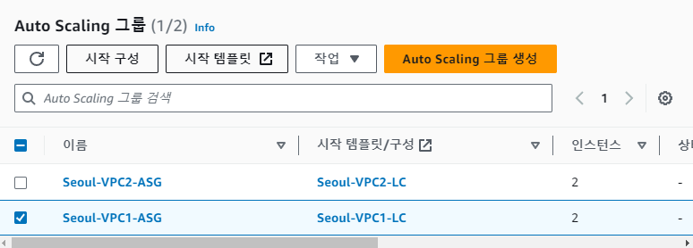
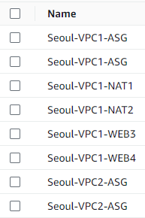
Part 2,
구상도 구현 및 결과
VPC1 서울 웹서버 구현

Slide 20

Part 2,
구상도 구현 및 결과
VPC2 서울 WAS서버 구현

Slide 21
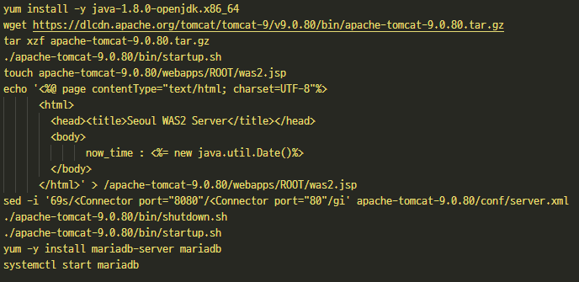
Part 2,
구상도 구현 및 결과
VPC2 서울 WAS서버 구현

Slide 22
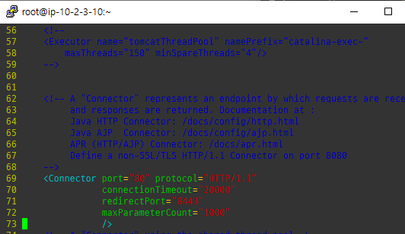
Part 2,
구상도 구현 및 결과
VPC2 서울 WAS서버 구현

Slide 23
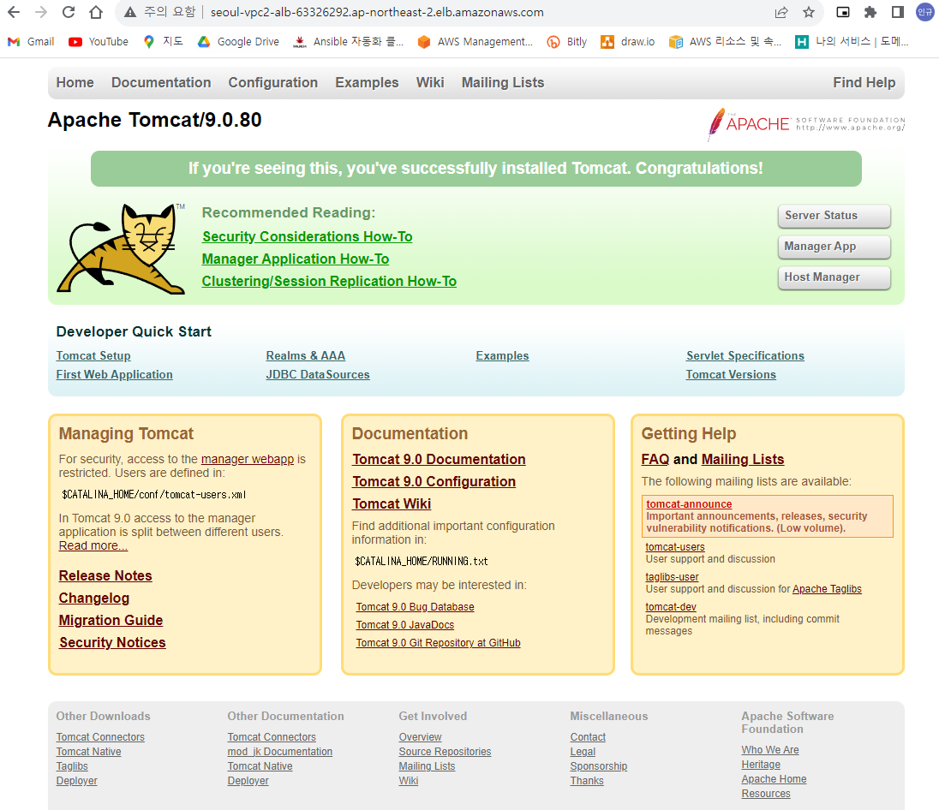
Part 2,
구상도 구현 및 결과
VPC2 서울 WAS서버 구현

Slide 24
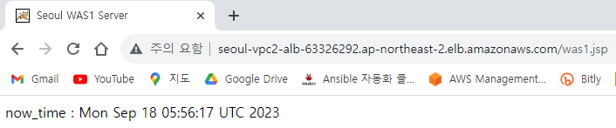
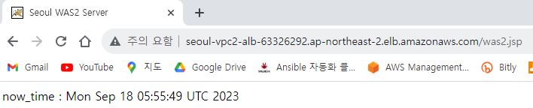
Part 2,
구상도 구현 및 결과
VPC2 서울 WAS서버 구현

Slide 25
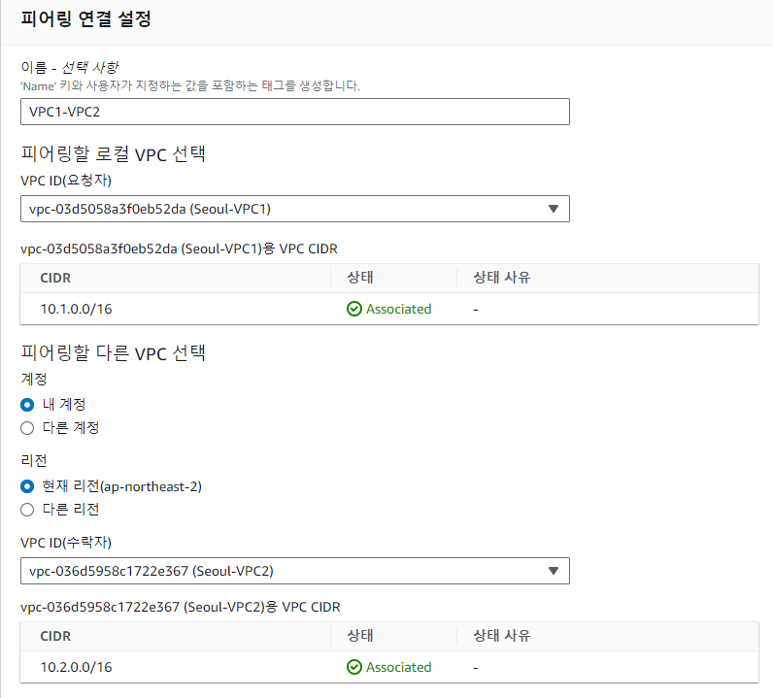
Part 2,
구상도 구현 및 결과
VPC Peering

Slide 26
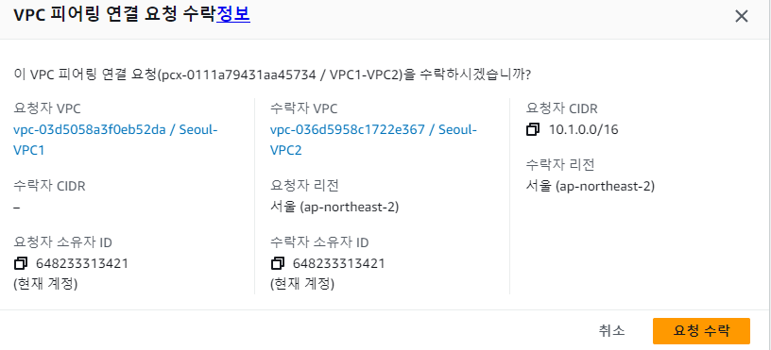
Part 2,
구상도 구현 및 결과
VPC Peering

Slide 27
Part 2,
구상도 구현 및 결과
WEB, WAS서버 연동

Slide 28
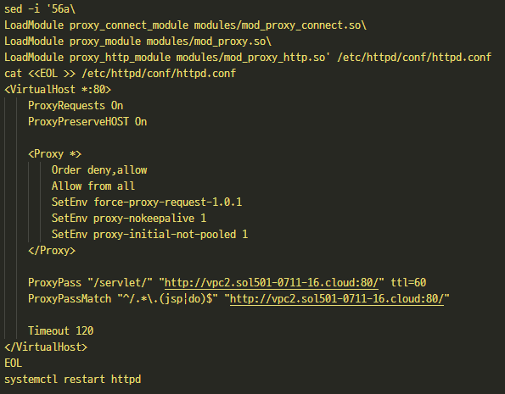
Part 2,
구상도 구현 및 결과
WEB, WAS서버 연동

Slide 29
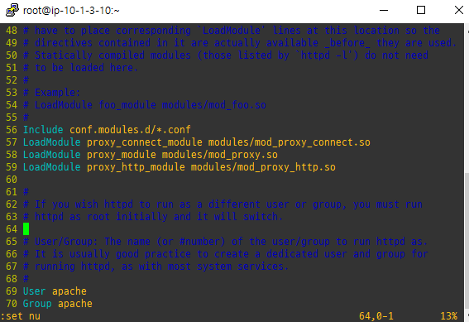
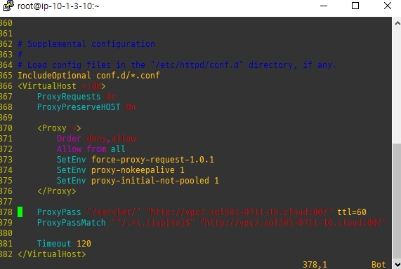
Part 2,
구상도 구현 및 결과
WEB, WAS서버 연동

Slide 30
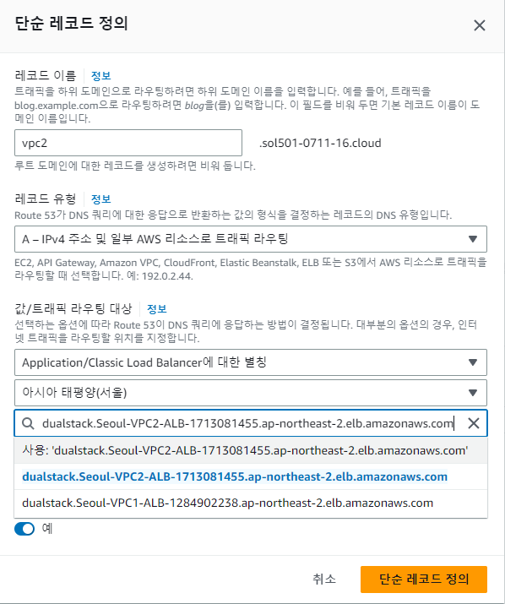
Part 2,
구상도 구현 및 결과
WEB, WAS서버 연동

Slide 31
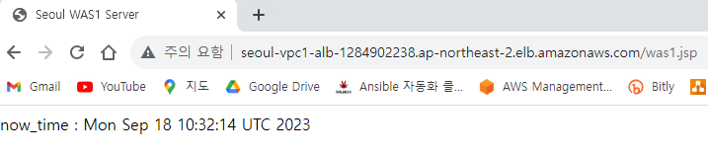
Part 2,
구상도 구현 및 결과
WEB, WAS서버 연동

Slide 32
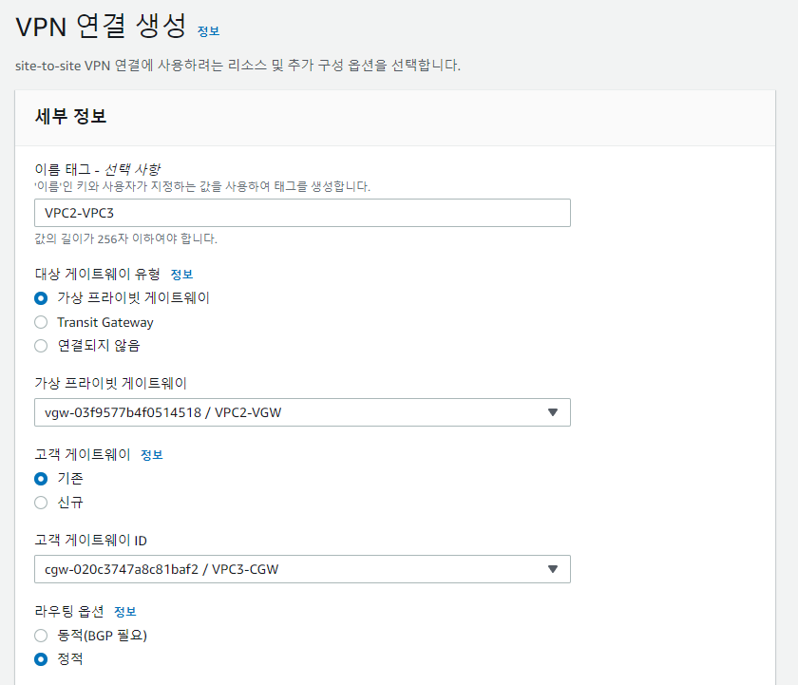
Part 2,
구상도 구현 및 결과
VPN

Slide 33
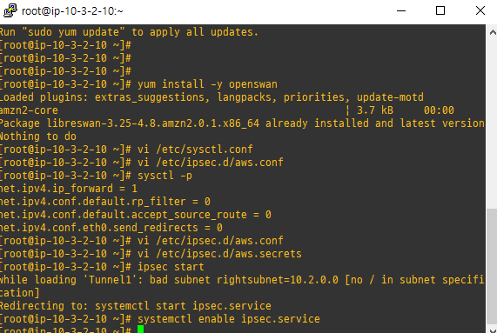
Part 2,
구상도 구현 및 결과
VPN

Slide 34
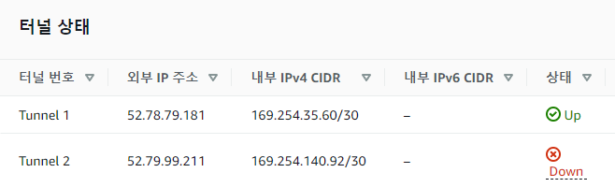


Part 2,
구상도 구현 및 결과
VPN

Slide 35
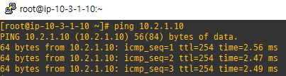
Part 2,
구상도 구현 및 결과
VPN

Slide 36
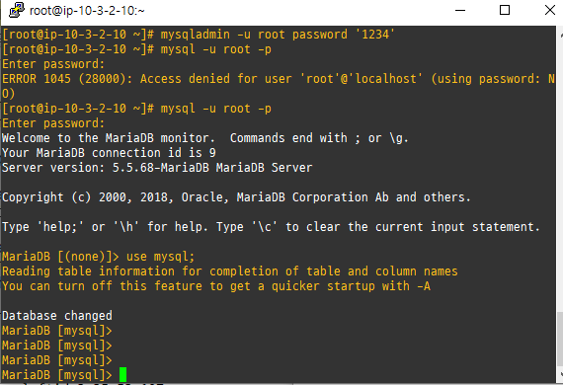
Part 2,
구상도 구현 및 결과
VPC3 DB서버

Slide 37
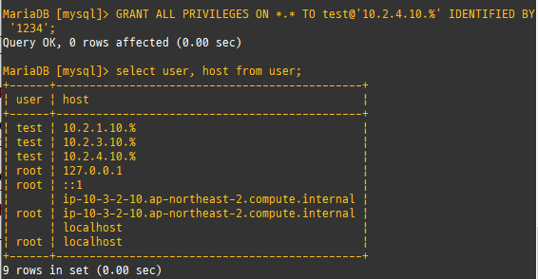
Part 2,
구상도 구현 및 결과
VPC3 DB서버

Slide 38
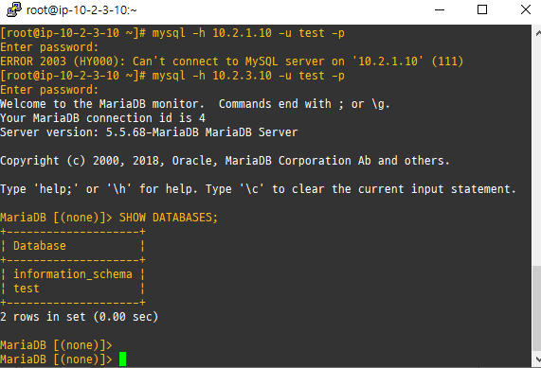
Part 2,
구상도 구현 및 결과
WAS, DB서버 연동

Slide 39
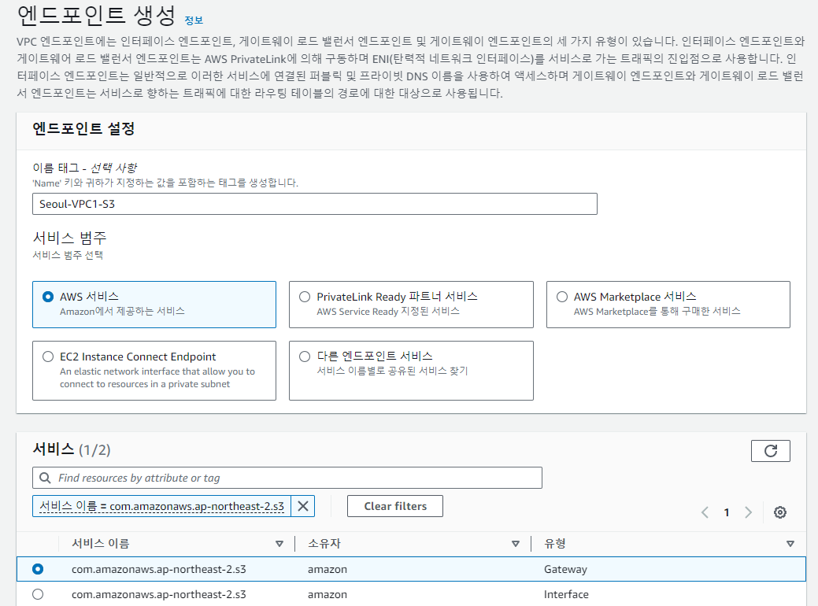
Part 2,
구상도 구현 및 결과
Gateway Endpoint

Slide 40

Part 2,
구상도 구현 및 결과
Route53 ,WAF ,CloudFront

Slide 41
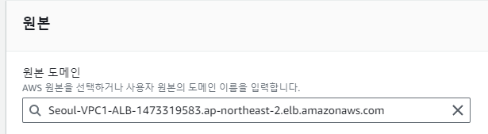
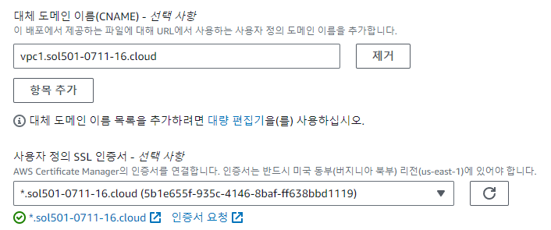
Part 2,
구상도 구현 및 결과
Route53 ,WAF ,CloudFront

Slide 42
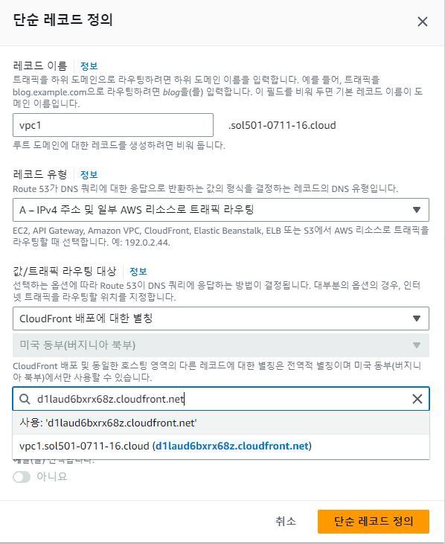
Part 2,
구상도 구현 및 결과
Route53 ,WAF ,CloudFront

Slide 43
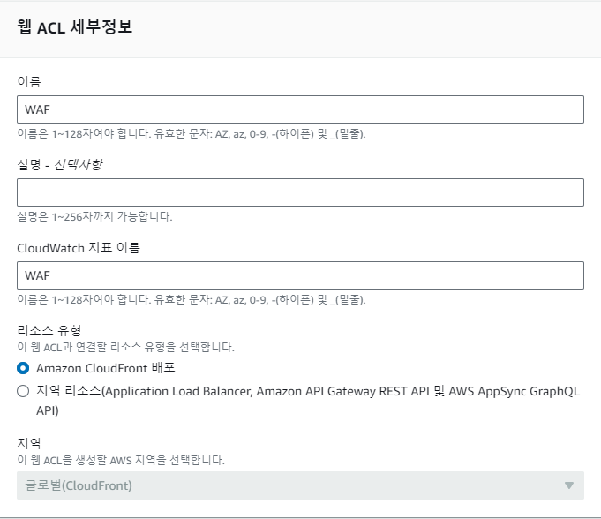
Part 2,
구상도 구현 및 결과
Route53 ,WAF ,CloudFront

Slide 44
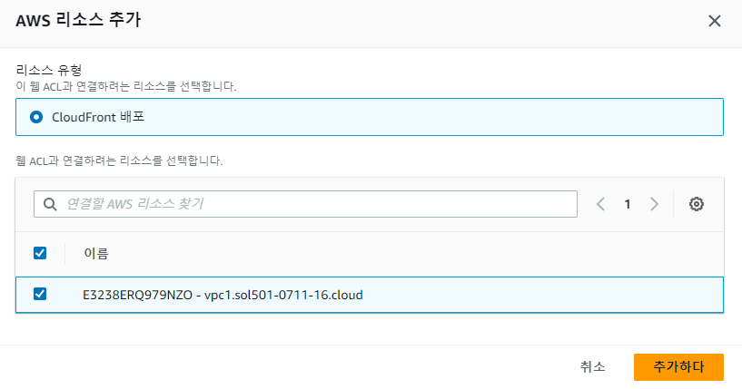
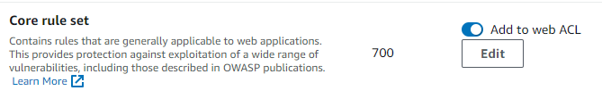
Part 2,
구상도 구현 및 결과
Route53 ,WAF ,CloudFront

Slide 45
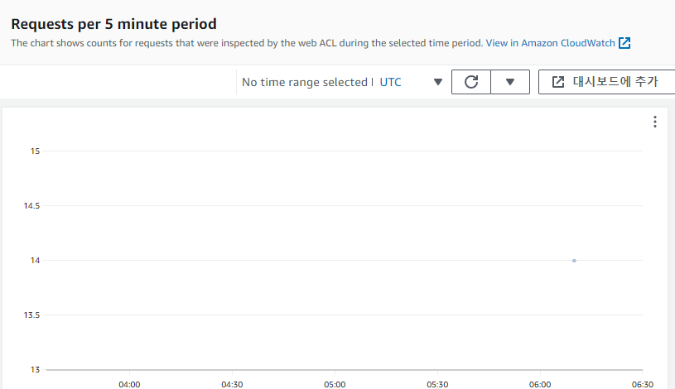
Part 2,
구상도 구현 및 결과
Route53 ,WAF ,CloudFront

Slide 46
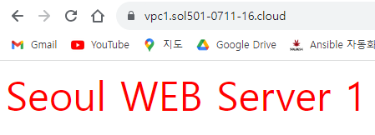
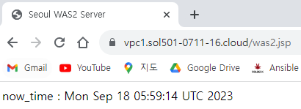
Part 2,
구상도 구현 및 결과
Route53 ,WAF ,CloudFront

Slide 47
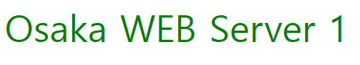

Part 2,
구상도 구현 및 결과
Global Accelerator

Slide 48
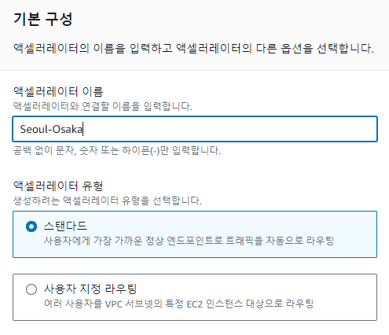
Part 2,
구상도 구현 및 결과
Global Accelerator

Slide 49
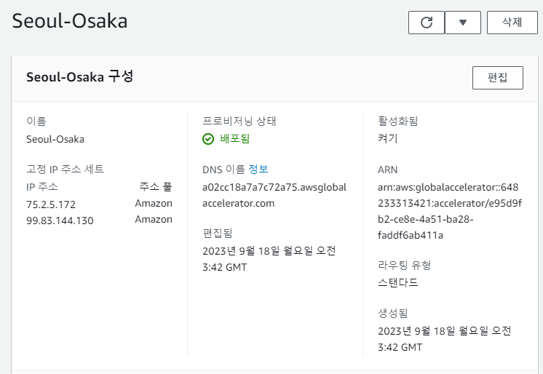
Part 2,
구상도 구현 및 결과
Global Accelerator

Slide 50
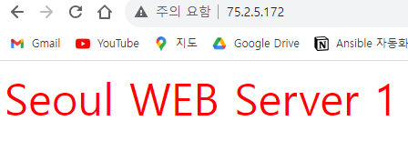
Part 2,
구상도 구현 및 결과
Global Accelerator

Slide 51
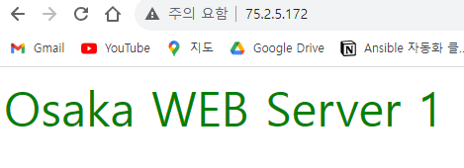
Part 2,
구상도 구현 및 결과
Global Accelerator

Slide 52

Part 3,
결론 및 지향성

Slide 53
Part 3,
결론 및 지향성
마치며
이번 프로젝트의 개인적인 목표는 배운 리소스들을 최대한 활용하는 것
하지만, 실제로 사용 가능성에서는 아쉬움
기업이 실제로 사용하고 적용 가능한 환경을 구축하는 것으로 목표

Slide 54

Q&A

Slide 55

감사합니다

